Slide 1
Variabilita srdeční frekvence a její analýza u sportovců a pacientů
Novotný, 2016

Slide 2
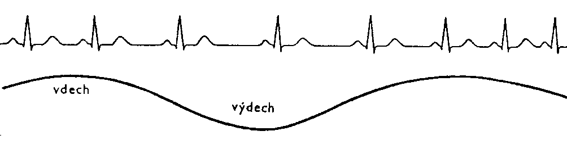
Variabilita srdeční frekvence
kratší R-R interval delší R-R interval kratší R-R interval
vyšší SF nižší SF vyšší SF
R R R R R R R R
zpomalování SF
↑
↑
(+) PARA-SYMPATIKUS
↑
↑ nitrohrudního tlaku
↑
VÝDECH
zrychlování SF
↑
↑
(-) PARA-SYMPATIKUS
↑
↓ nitrohrudního tlaku
↑
NÁDECH

Slide 3
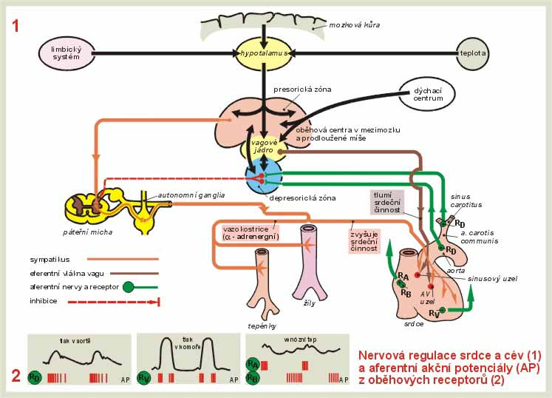
Variabilita srdeční frekvence
ŘÍDÍCÍ NEUROVEGETATIVNÍ SYSTÉM
centra a periferní nervy sympatiku a parasympatiku,
← baroreflex, dýchání, transplantát, …
← neuropatie (diab.mell.),
SRDCE
poruchy kontraktility
← kardiopatie
ischemie, kardiomyopatie
dysrytmie, …

Slide 4
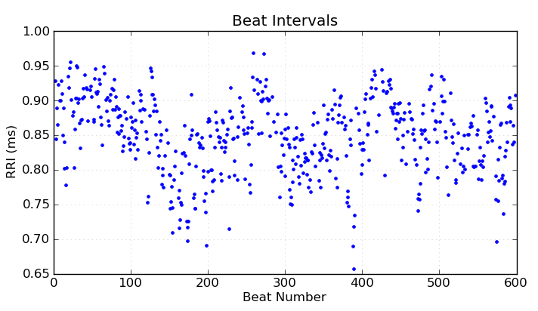
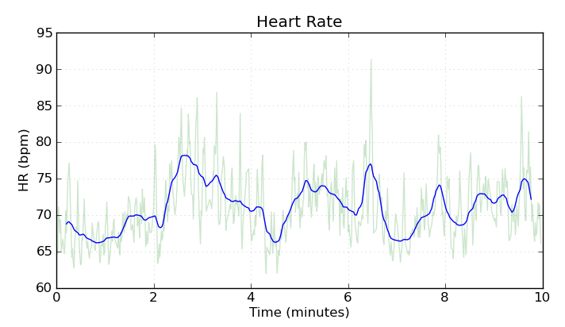
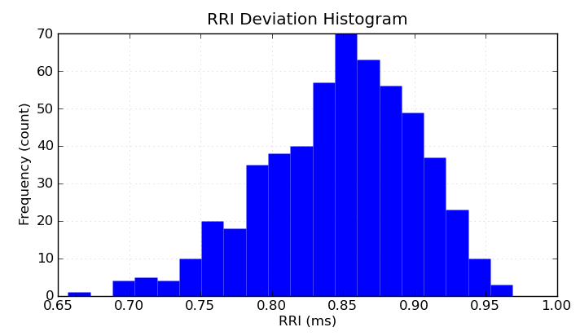
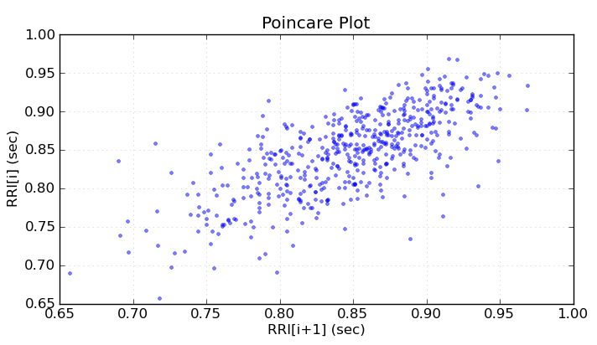
R-R intervaly → Variabilita srdeční frekvence
Scott W Harden. DIY ECG Machine On The Cheap.
http://www.swharden.com/blog/2009-08-14-diy-ecg-machine-on-the-cheap/

Slide 5
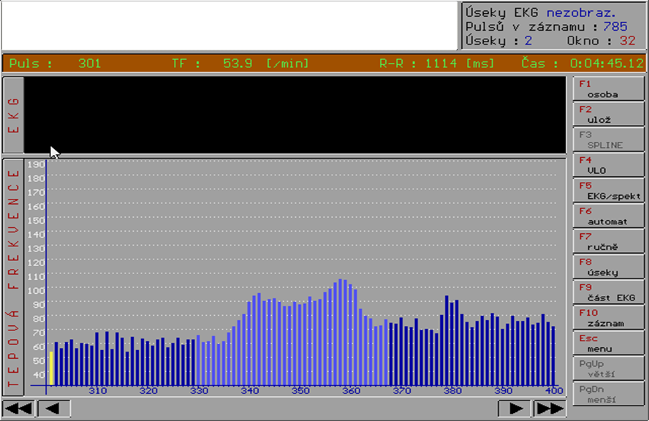
Variabilita srdeční frekvence - HRV
LEH STOJ

Slide 6
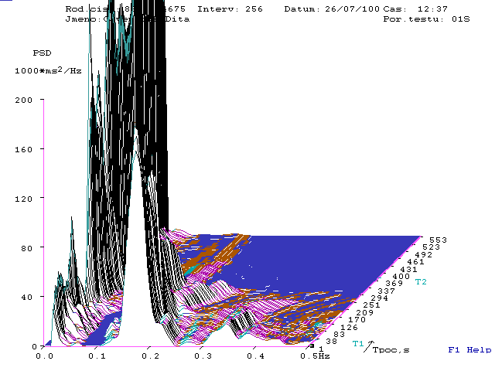
Variabilita srdeční frekvence
Spektrální (frekvenční) analýza variability srdeční frekvence
krátkodobý záznam polohový test 2x5 min (leh-stoj)
VLF: 0,01-0,05 Hz [0,6-3/min] (← vnitřní prostředí)
LF: 0,05-0,15 Hz [3-9/min] (← baroreflex)
HF: 0,15-0,5 Hz [9-30/min] (← dýchání)
STOJ
LEH
PARASYMPATIKUS → zpomalení SF
SYMPATIKUS → zrychlení SF

Slide 7
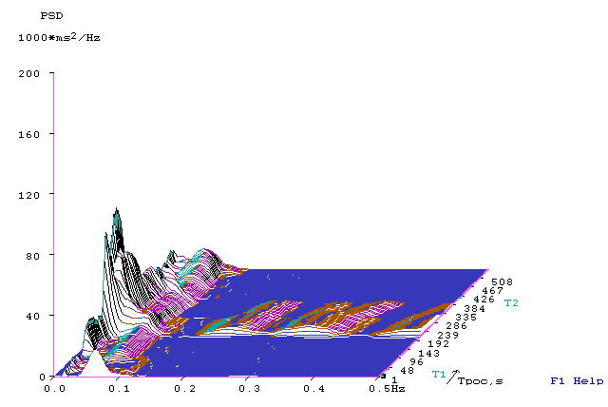
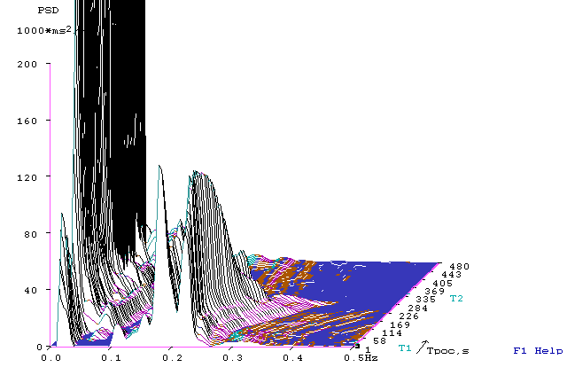
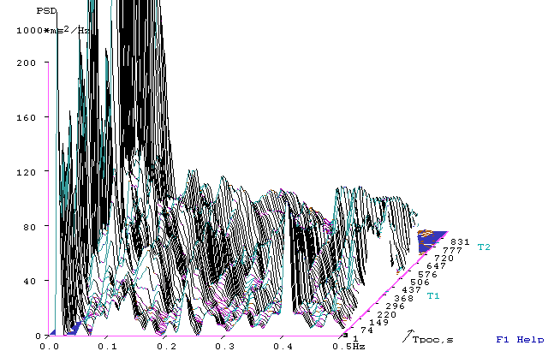
Variabilita srdeční frekvence
Analýza variability srdeční frekvence - krátkodobý záznam - polohový test 3x5 min (leh-stoj-leh)
nízká HRV
poruchy srdečního rytmu
zdravý

Slide 8
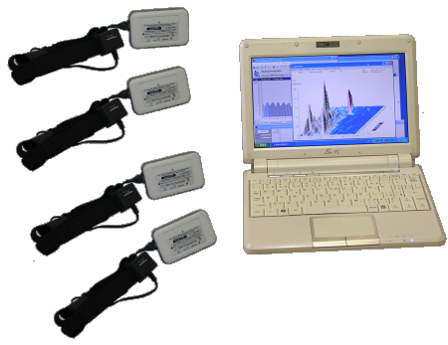
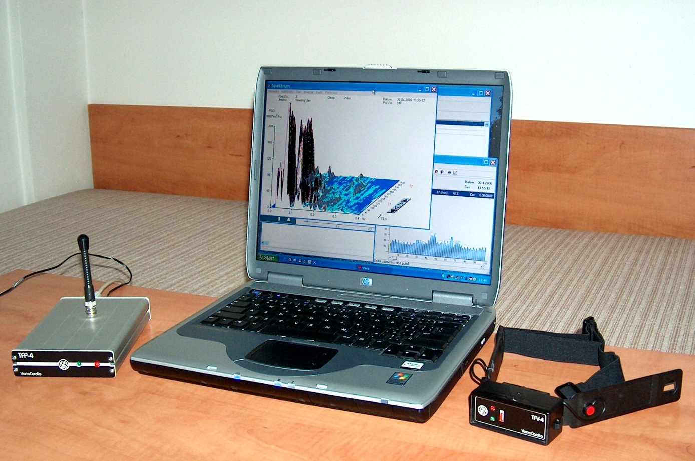
VariaCardio TF4
DiANS PF8

Slide 9
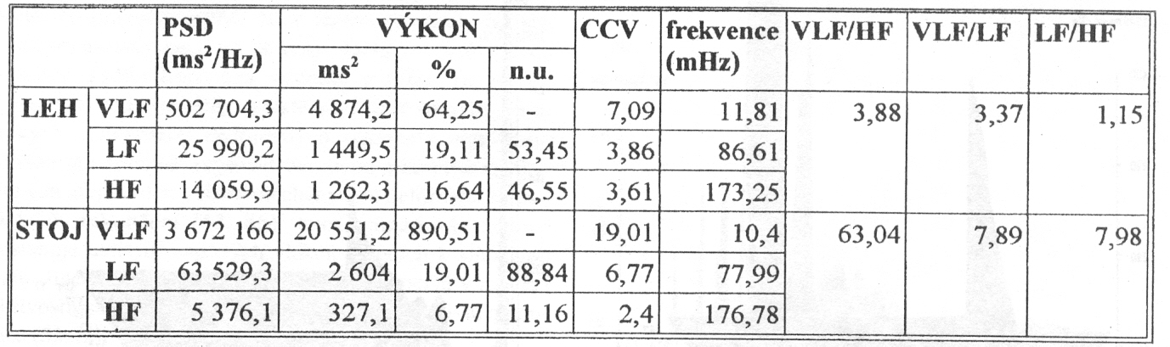
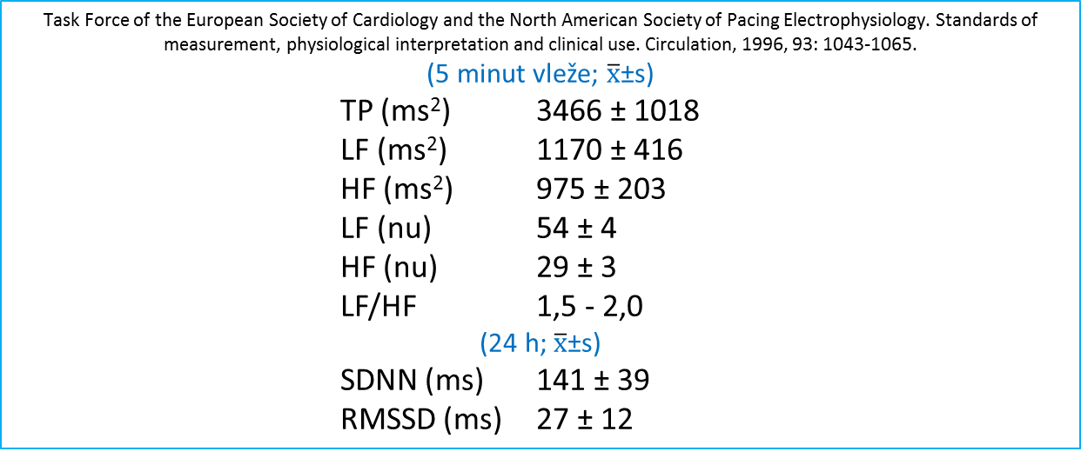
HRV vleže a vstoje u zdravých dospělých osob
Stejskal P, Salinger J. Spektrální analýza variability srdeční frekvence. Med Sport Boh Slov, 1996, 2: 33-42.
Task Force of the European Society of Cardiology and the North American Society of Pacing Electrophysiology. Standards of measurement, physiological interpretation and clinical use. Circulation, 1996, 93: 1043-1065.
(5 minut vleže; $\overline{x}$±s)
TP (ms²) 3466 ± 1018
LF (ms²) 1170 ± 416
HF (ms²) 975 ± 203
LF (nu) 54 ± 4
HF (nu) 29 ± 3
LF/HF 1,5 - 2,0
(24 h; $\overline{x}$±s)
SDNN (ms) 141 ± 39
RMSSD (ms) 27 ± 12

Slide 10
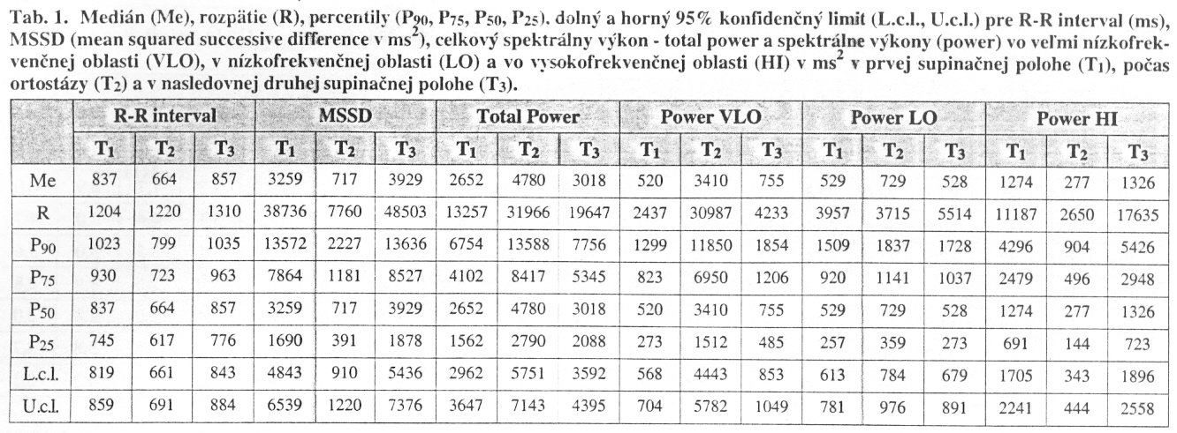
HRV zdravých osob při orto-klino-statickém testu (3x5 min)
Tonhajzerová I. a kol. Náležité hodnoty parametrov variability frekvencie srdca u mladých ľudí vo veku 15-19 rokov. Čs Pediat, 1998, 53, 9: 530-532.

Slide 11
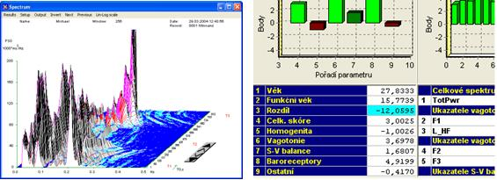
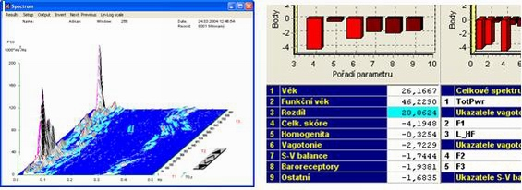
Funkční věk charakterizující chování ANS v závislosti na zatížení organismu; vyšetření SA HRV při testu LEH–STOJ–LEH.
Po relaxaci (věk = 27, 8 roků, funkční věk = 15,8 roků, rozdíl = - 12,0 roků)
Po zátěži (věk = 26,2 roků, funkční věk = 46,2 roků , rozdíl = 20,0 roků)
http://dimeagroup.com/kontakt.html; 7.11.2011

Slide 12
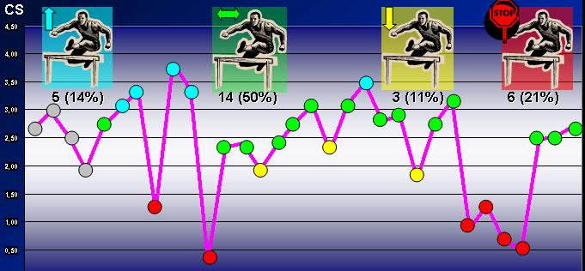
Změny Celkového skóre variability srdeční frekvence
v průběhu 28 tréninkových dní
šedý kruh – "mapování"“ aktivity ANS, světle modrý kruh – zvýšit intenzitu, zelený kruh - intenzita se jeví jako optimální, žlutý kruh – snížit intenzitu, červený kruh – přerušit trénink do dalšího vyšetření ANS
(http://dimeagroup.com/kontakt.html; 7.11.2011)
VarCor PF7 DIMEA Group s. r. o., Olomouc
Systém pro neinvazivní vyšetření variability srdeční frekvence

Slide 13
Sporttester POLAR RS800:
Test přetrénování je určen pro stanovení účinků zatížení ve standardních podmínkách.
Rozbor testu vychází z měření tepové frekvence a její variability v klidové poloze (leh či sed) a během ortostatického testu.
Program zjistí, zda je zatížení prováděno optimálně či zda dochází ke stavu přetrénování organismu.
V případě, že program nenalezne potřebný účinek zatížení či odpovídající zotavení, doporučí kontrolu tréninkového programu.
Řízení tréninkové zátěže (správný poměr zatížení a zotavení) je s využitím programem navržených postupů daleko efektivnější.

Slide 14
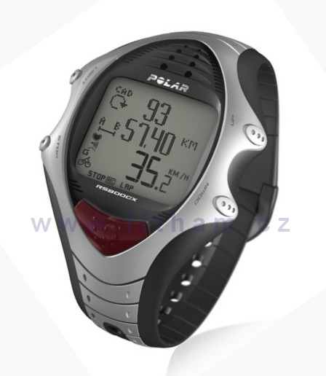
Polar (RS800) OwnOptimizerTM
Successful training requires temporary overloading: longer exercise duration, higher intensity, or higher
total volume. In order to avoid severe overtraining, overloading must always be followed by an adequate
recovery period.
Polar OwnOptimizer is a modification of a traditional orthostatic overtraining test.
This feature is based on heart rate and heart rate
variability measurements taken during an orthostatic test (standing up from relaxed resting).
How to Interpret Results
Good Recovery (1)
Normal State (2)
Training Effect (3)
Steady State (4)
Stagnant State (5)
Hard Training (6)
Overreaching (7)
Sympathetic Overtraining (8)
Parasympathetic Overtraining (9)

Slide 15
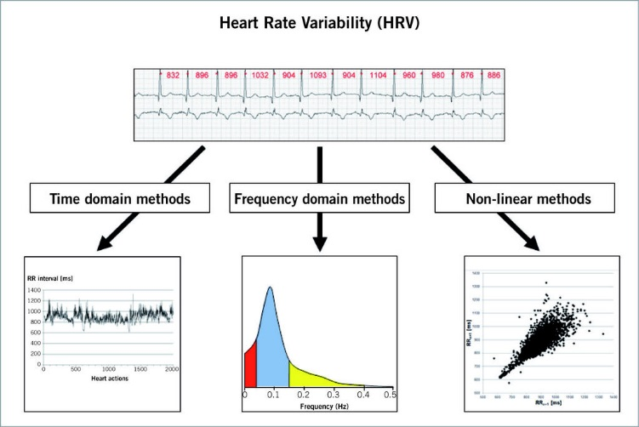
ZÁTĚŽOVÉ TESTY A MONITOROVÁNÍ PACIENTŮ
DIAGNOSTIKA ONEMOCNĚNÍ
Analýza variability srdeční frekvence
- dlouhodobý záznam (24 h)
při běžné denní činnosti
- krátkodobý záznam (5/10 minut)
při určité zátěži standardní polohový test
ANALÝZA
ČASOVÁ FREKVENČNÍ (SPEKTRÁLNÍ) NELINEÁRNÍ
MSSD, SDRR
Výkon, Hustota
http://www.asu-arbeitsmedizin.com/ASUInternational-2015-6/Guideline-for-the-application-of-heart-rate-and-heart-rate-variability-in-occupational-medicine-and-occupational-science,QUlEPTY1NTc2MCZNSUQ9MTEzODIx.html

Slide 16
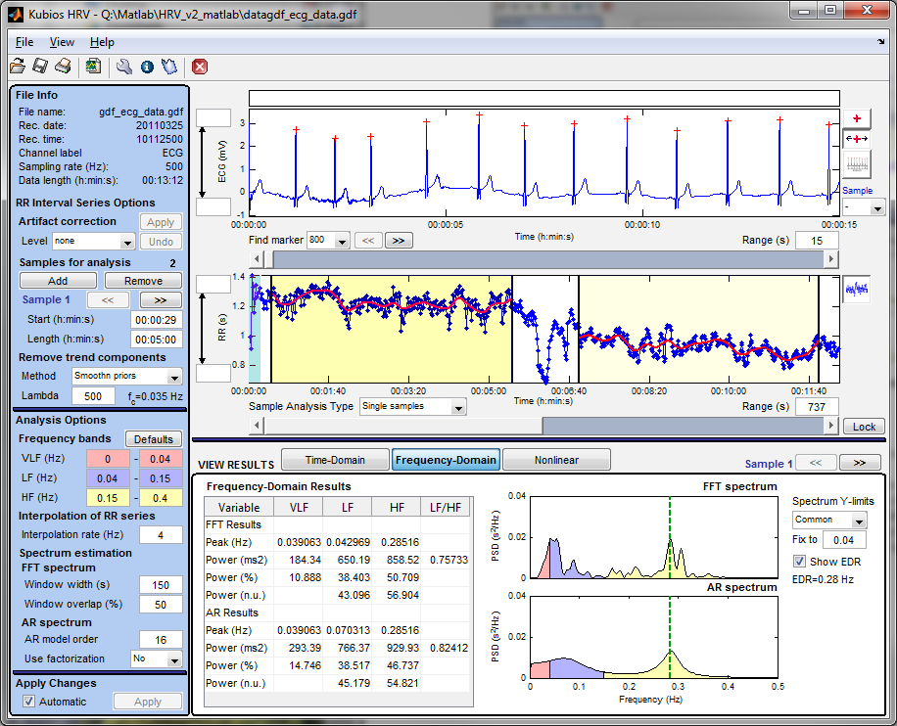
Dlouhodobý záznam RR Holter monitoring
k posouzení
rizika selhání myokardu
odmítání transplantátu
Spektrální analýza HRV

